Slide 1
LC14 – Acides et bases
Agrégation externe de Physique-chimie, option Physique
Jules FILLETTE

Slide 2
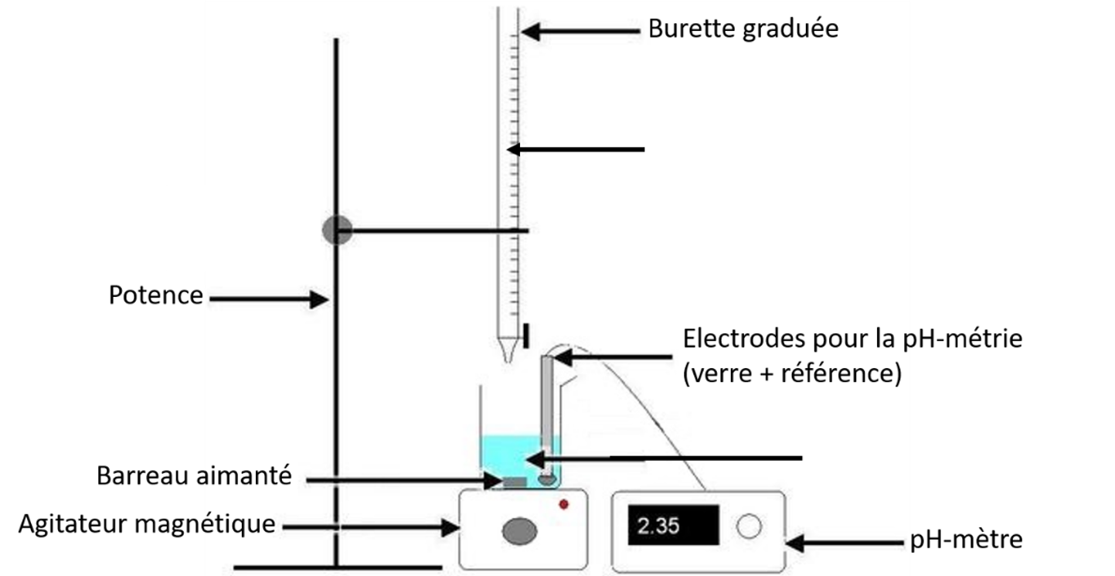
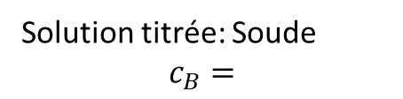
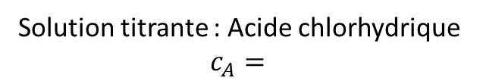
I. 2.
Solution titrante : Acide chlorhydrique
$$c_{A}=$$
Solution titrée: Soude
$$c_{B}=$$

